Slide 1

TP N° 5: Granular Flow
Grupo N° 5
Daniel Lobo | Agustín Golmar

Slide 2
Fundamentos

Slide 3
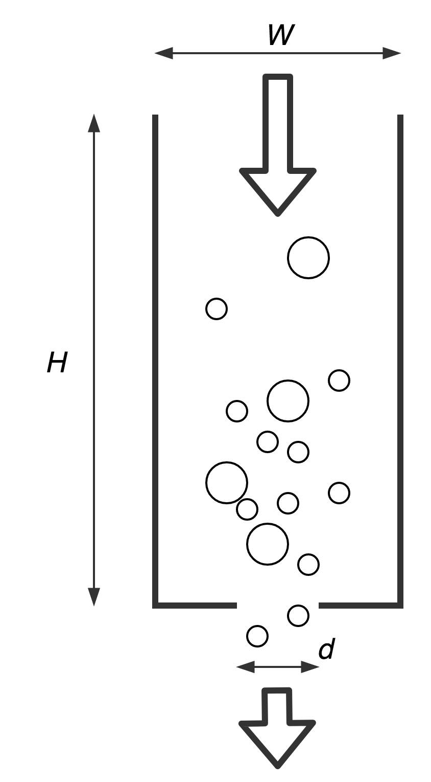
Sistema Físico
“Comportamiento de un flujo granular dentro de un silo rectangular vertical, con y sin drenaje.”
“El silo posee alto H, ancho W y drenaje d.”

Slide 4




Modelo Matemático
Fuerza de Gravedad
Fuerza de Contacto (choque)
Fuerza de Fricción

Slide 5
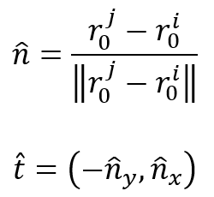

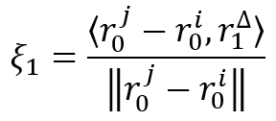
Modelo Matemático
Dirección normal
Superposición
Velocidad de superposición

Slide 6

Modelo Matemático
Dirección tangencial
Velocidad relativa
Fricción cinética

Slide 7
Implementación

Slide 8
Modelo Computacional
Java 8 SE Release
JSON
(https://www.json.org/)
Jackson 2.9.5
(https://github.com/FasterXML/jackson)
Ovito
(https://ovito.org/)
Reutilización de:
TimeDrivenSimulation
ForceField
BeemanIntegrator
CellIndexMethod

Slide 9
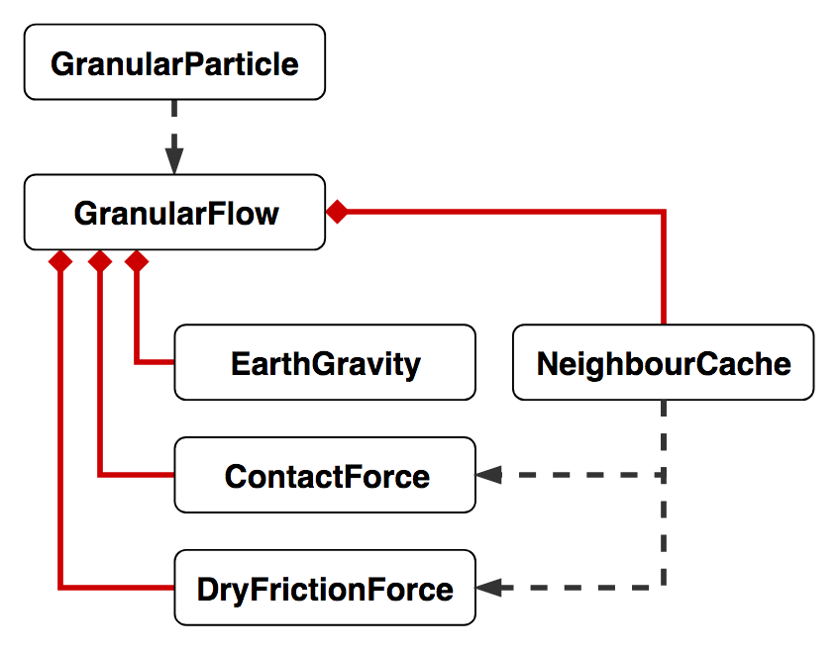
Campos de Fuerza
(ForceField<T> Interface)
GranularFlow
EarthGravity
ContactForce
DryFrictionForce

Slide 10
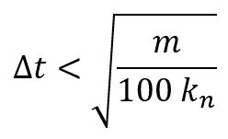

Configuración
(JSON Input)
{
"output" : "res/data/output.data", "delta" : "0.00003", "time" : "15.0", "fps" : "50", "playbackSpeed" : "0.5", "samplesPerSecond" : "500", "integrator" : "BeemanIntegrator", "reportEnergy" : "false", "reportTime" : "true", "radius" : ["0.01", "0.015"], "mass" : "0.01", "elasticNormal" : "1.0E+4", "elasticTangent" : "2.0E+4", "viscousDamping" : "20.0", "siloDamping" : "15.0", "generator" : "64684095347601931", "n" : "370", "height" : "1.0", "width" : "0.3", "drain" : "0.15", "flowRate" : "0.1", "injection" : ["0.75", "1.0"]
}
Paso temporal (3x10⁻⁵)
Rigidez reducida: 𝛩(10⁴)
Amortiguación diferencial

Slide 11
Formato de Archivos
(Output)
Formato *.data y *.small
<x> <y> <r> <speed> <pressure>
...
Formato *.xyz (para Ovito)
<n>
<t>
<x> <y> <r> <speed> <pressure>
...
Formato *.drain (para eventos)
<t> <id>
...
Formato *.flow (caudal, a paso flowRate)
<t> <flow>
...
Para calcular la energía cinética!
Para la ley de Beverloo!

Slide 12
Simulación

Slide 13
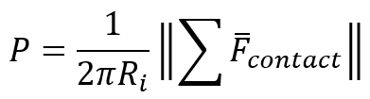

Condiciones
Colorear partículas según la presión:
Los parámetros geométricos del silo deben verificar:

Slide 14
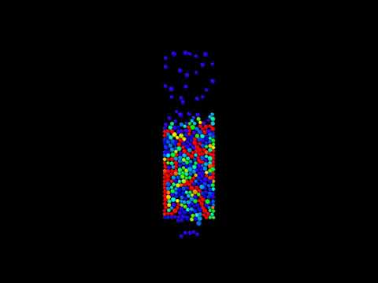
Simulación - 1
(50 FPS | Speed x0.5 | 720p)
{
...
"n" : "370", "height" : "1.00",
"width" : "0.30", "drain" : "0.15", ...
}

Slide 15
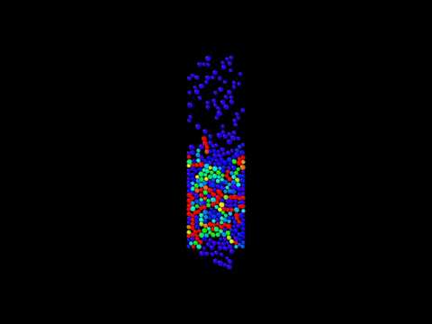
Simulación - 2
(50 FPS | Speed x0.5 | 720p)
{
...
"n" : "370", "height" : "1.00",
"width" : "0.30", "drain" : "0.19", ...
}

Slide 16
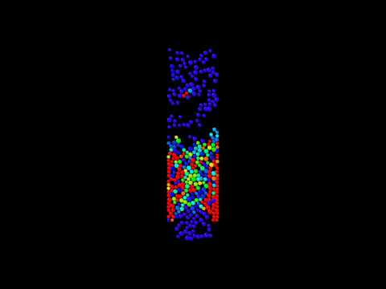
Simulación - 3
(50 FPS | Speed x0.5 | 720p)
{
...
"n" : "370", "height" : "1.00",
"width" : "0.30", "drain" : "0.23", ...
}

Slide 17
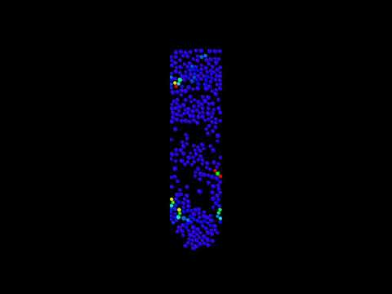
Simulación - 4
(50 FPS | Speed x0.5 | 720p)
{
...
"n" : "370", "height" : "1.00",
"width" : "0.30", "drain" : "0.27", ...
}

Slide 18
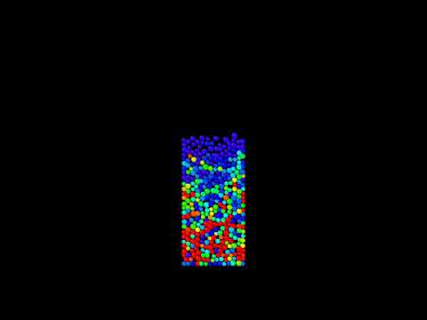
Simulación - 5 (critic damping)
(50 FPS | Speed x0.5 | 720p)
{
...
"n" : "370", "height" : "1.00",
"width" : "0.30", "drain" : "0.0", ...
}

Slide 19
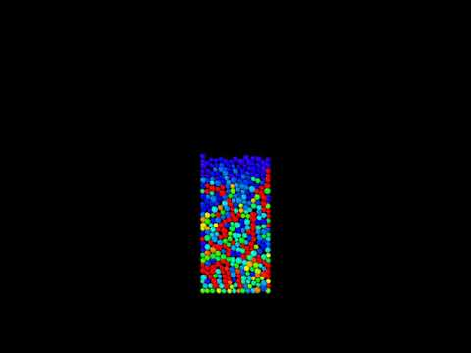
Simulación - 6 (over-critic damping)
(50 FPS | Speed x0.5 | 720p)
{
...
"viscousDamping" : "60.0",
"siloDamping" : "45.0",
...
"n" : "370", "height" : "1.00",
"width" : "0.30", "drain" : "0.0", ...
}

Slide 20
Resultados

Slide 21
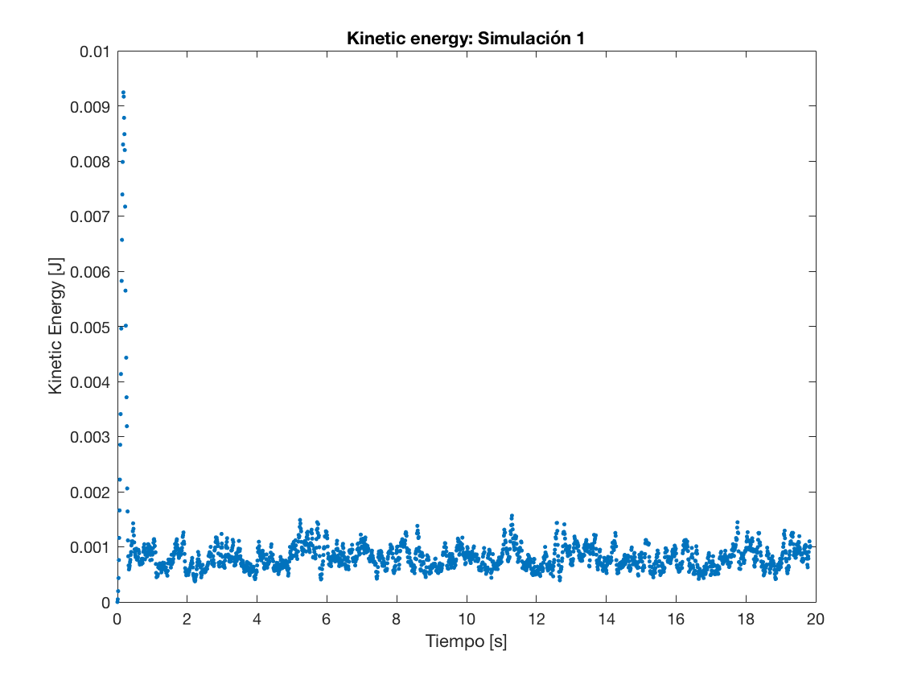
Energía Cinética del Sistema: Simulación 1

Slide 22
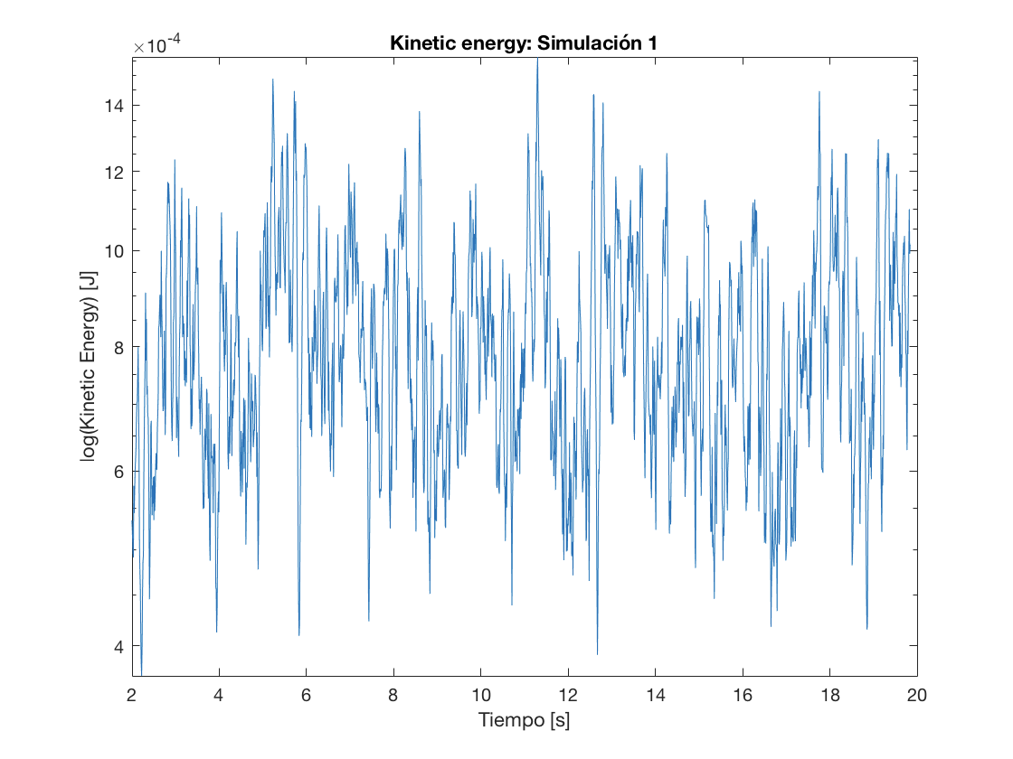
Energía Cinética del Sistema: Simulación 1 (zoom)

Slide 23
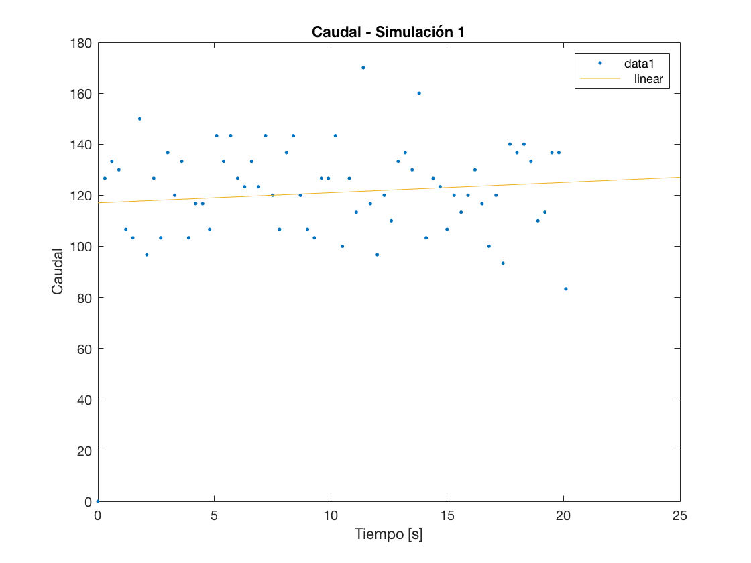
Caudal: Simulación 1

Slide 24
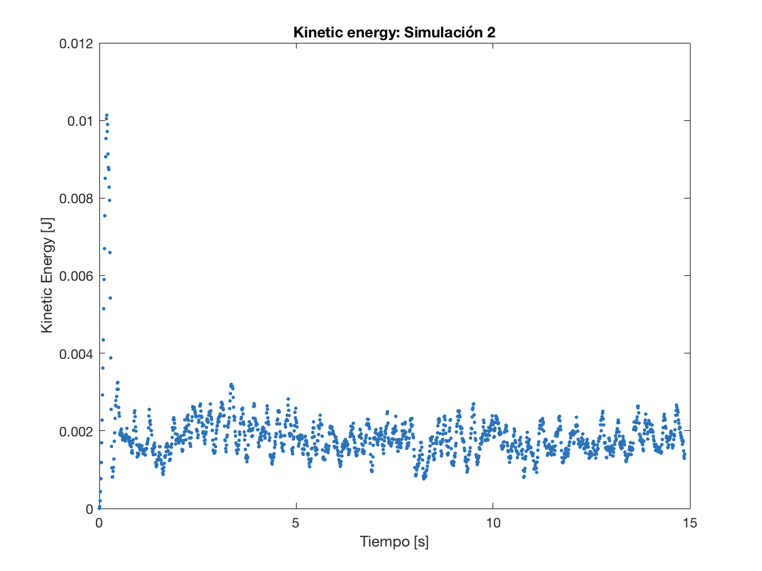
Energía Cinética del Sistema: Simulación 2

Slide 25
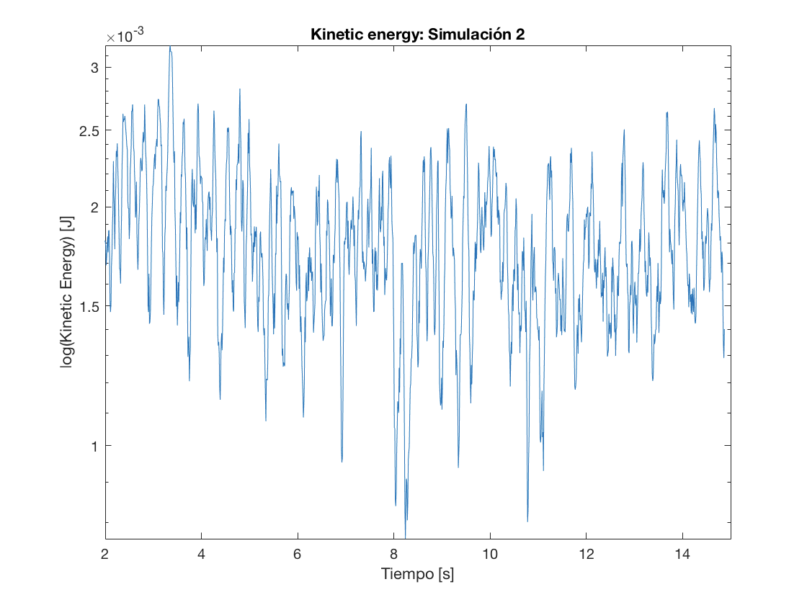
Energía Cinética del Sistema: Simulación 2 (zoom)

Slide 26
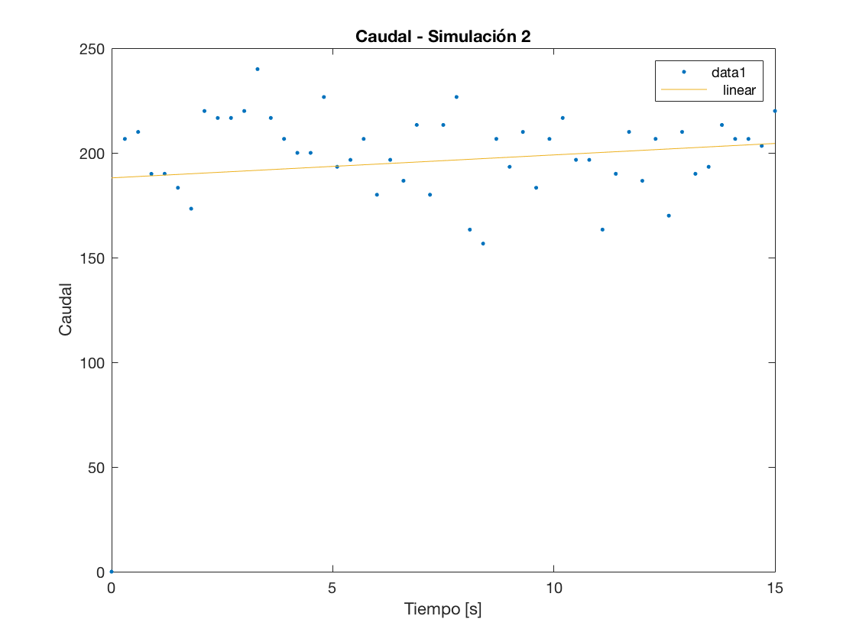
Caudal: Simulación 2

Slide 27
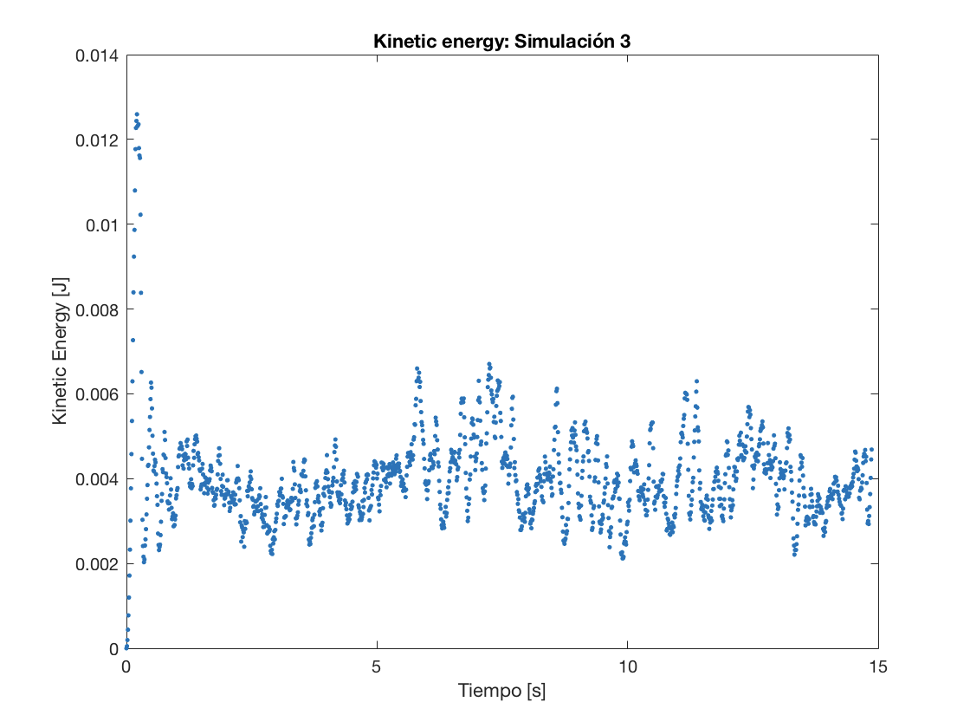
Energía Cinética del Sistema: Simulación 3

Slide 28
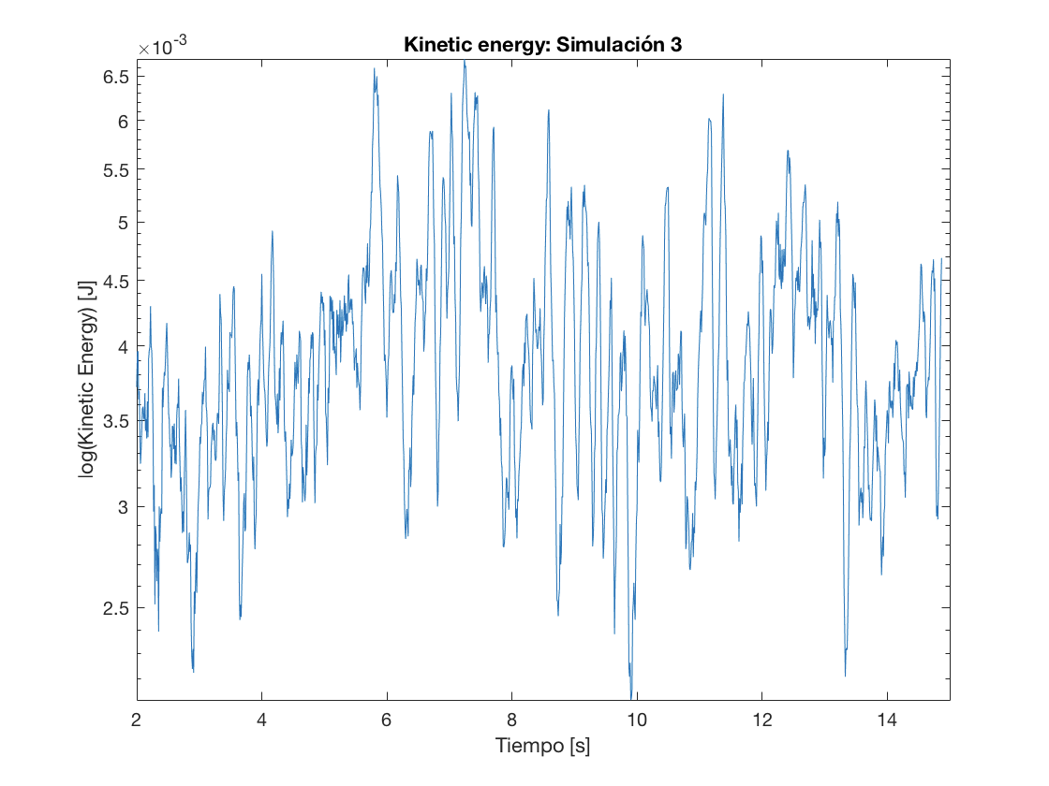
Energía Cinética del Sistema: Simulación 3 (zoom)

Slide 29
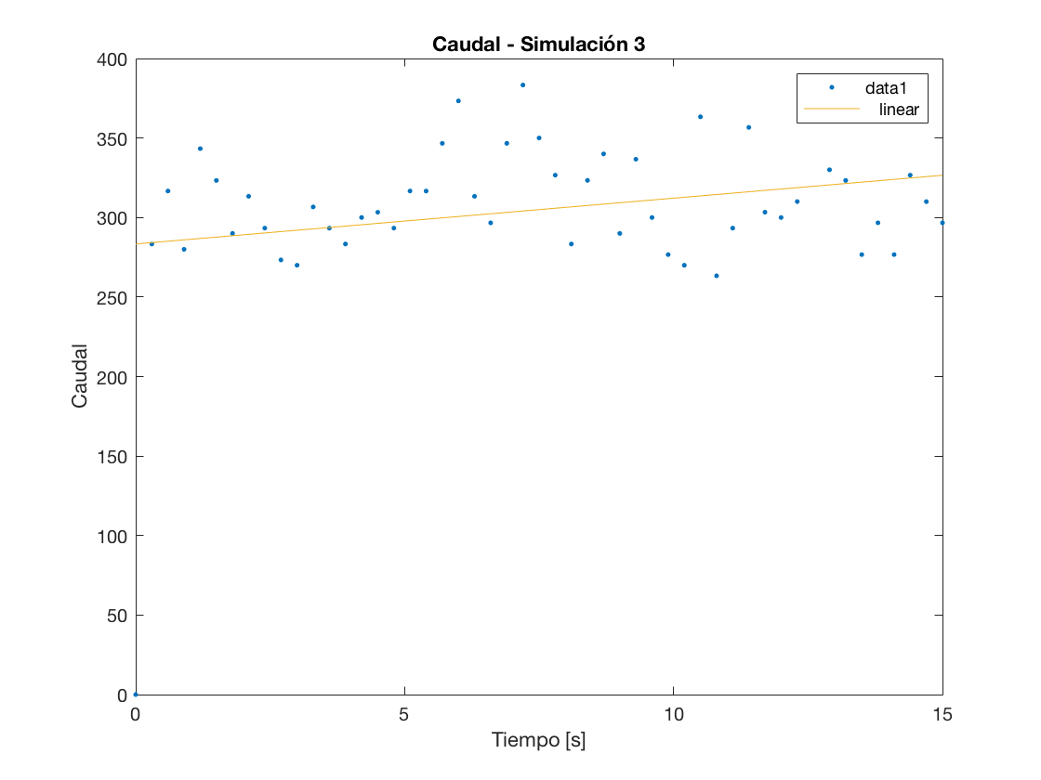
Caudal: Simulación 3 (zoom)

Slide 30
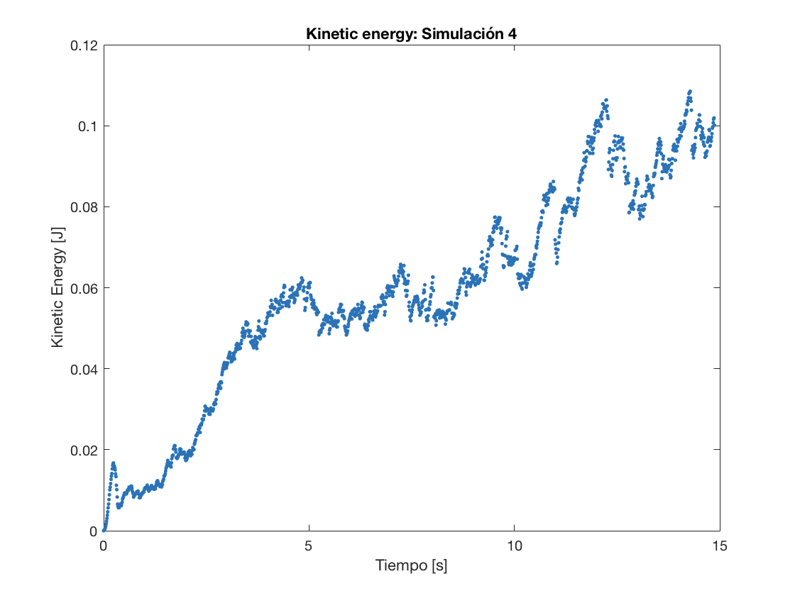
Energía Cinética del Sistema: Simulación 4

Slide 31
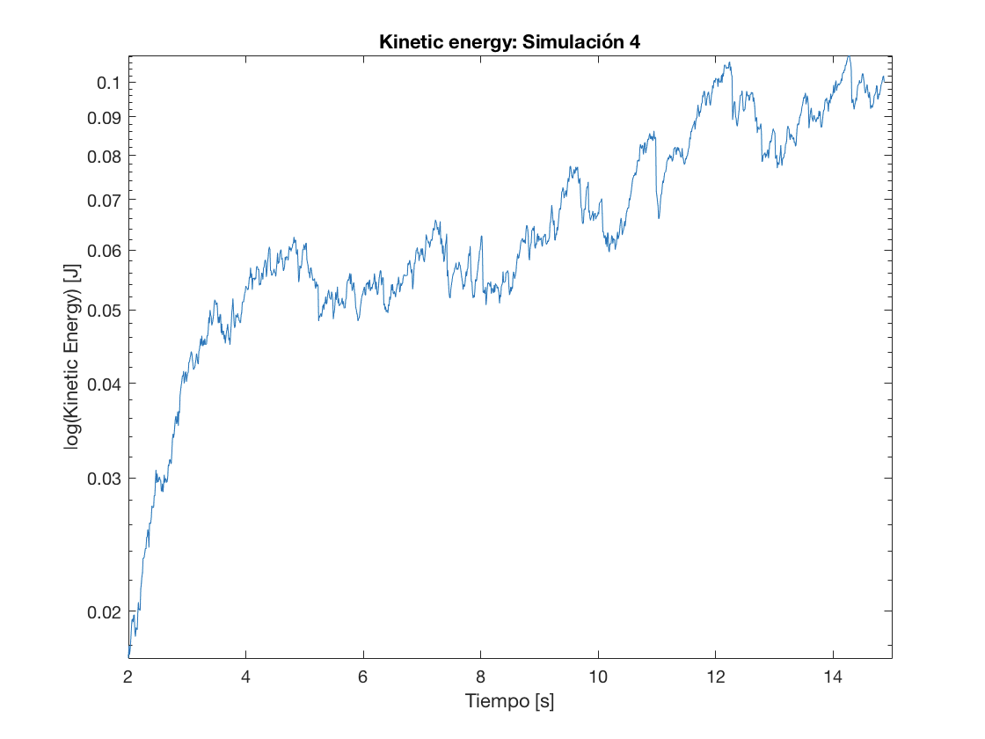
Energía Cinética del Sistema: Simulación 4 (zoom)

Slide 32
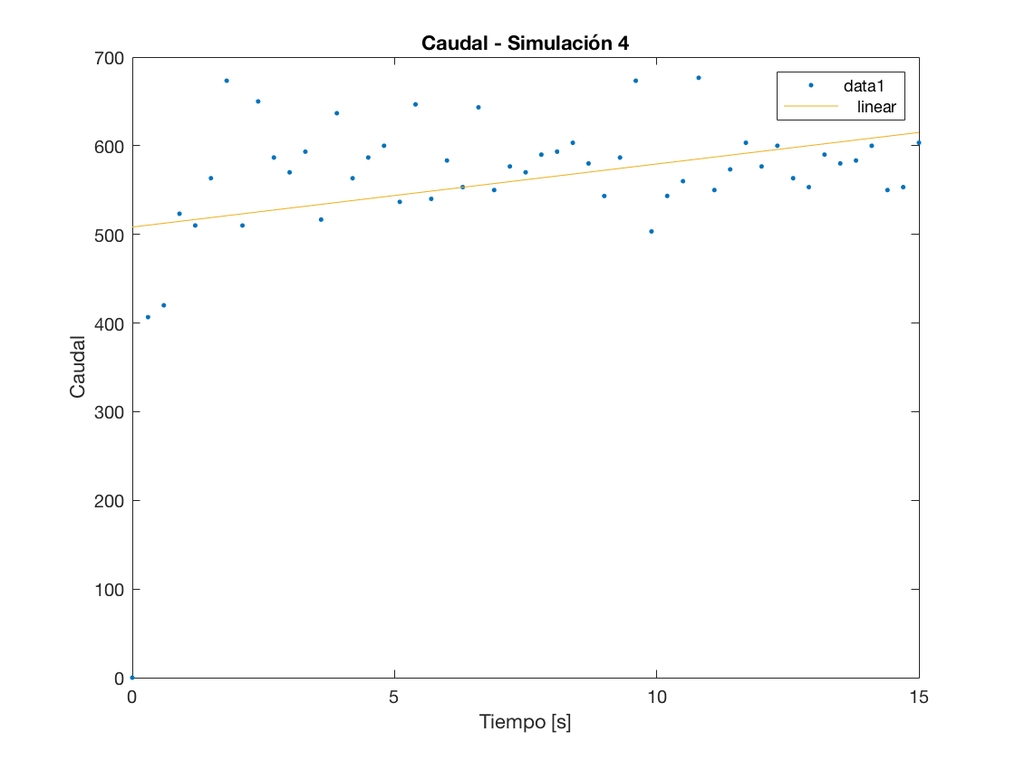
Caudal: Simulación 4 (zoom)

Slide 33
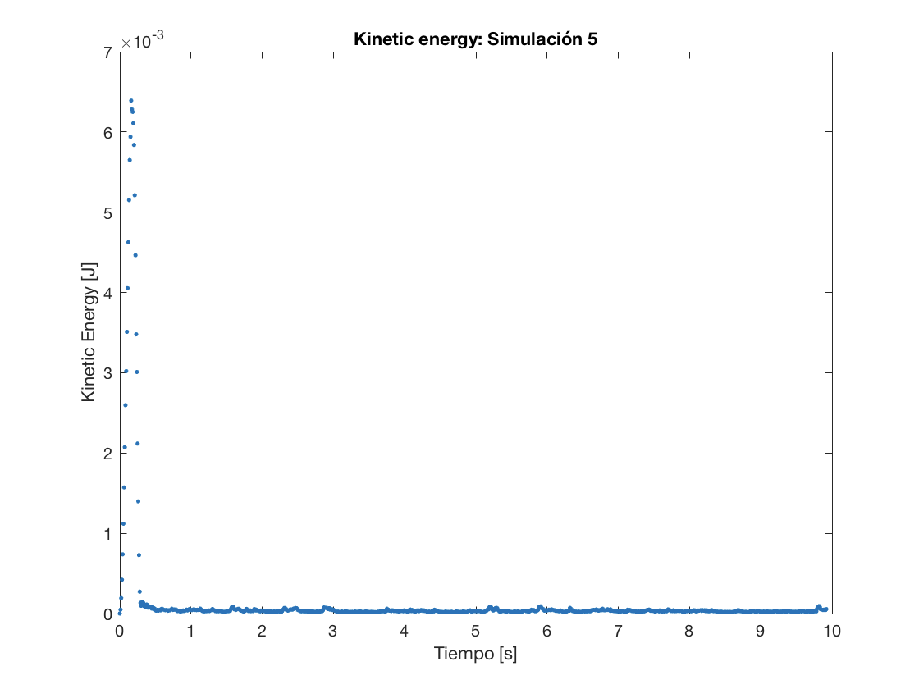
Energía Cinética del Sistema: Simulación 5

Slide 34
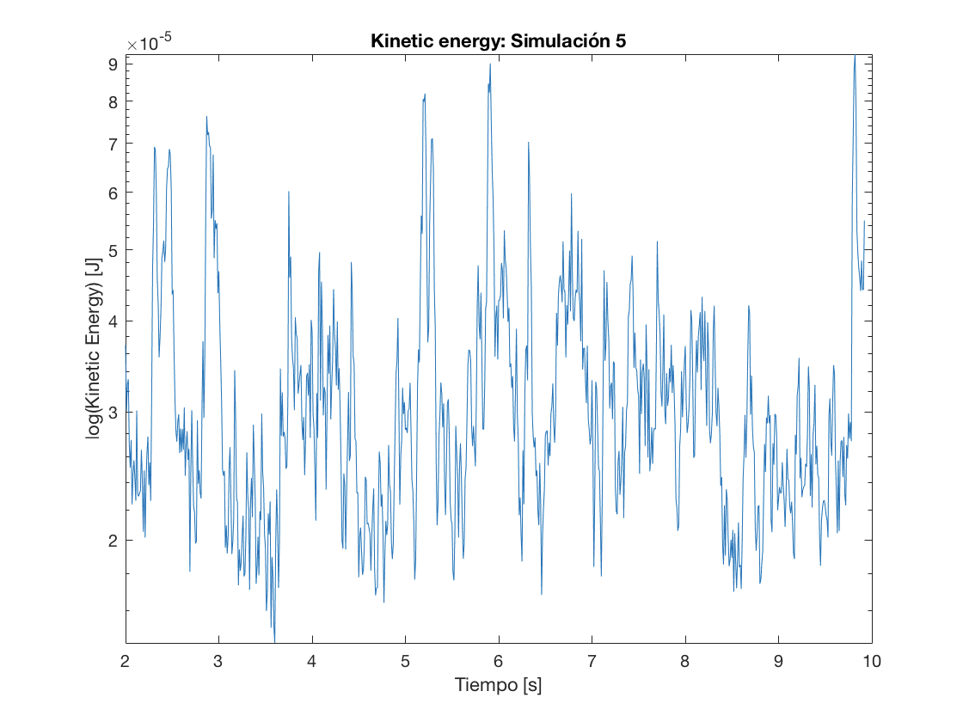
Energía Cinética del Sistema: Simulación 5 (zoom)

Slide 35
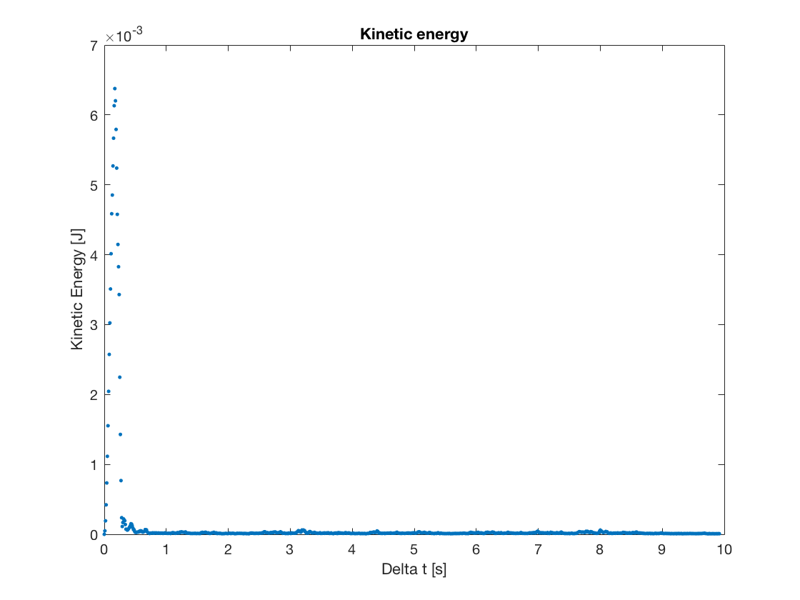
Energía Cinética del Sistema: Simulación 6

Slide 36
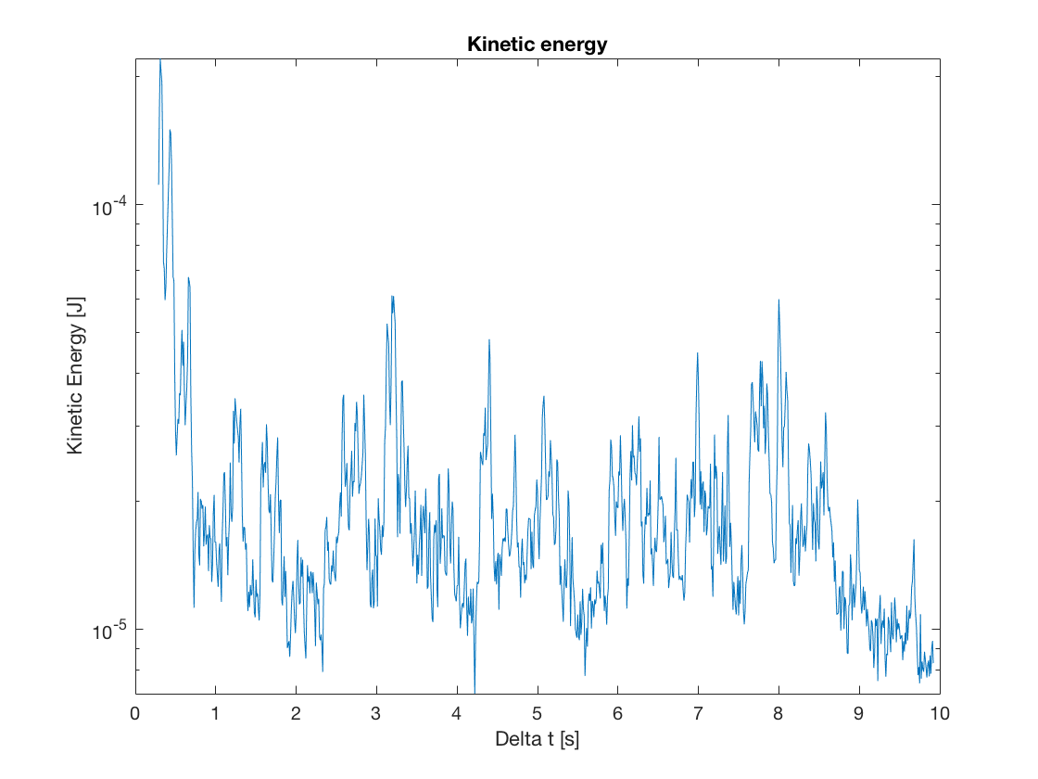
Energía Cinética del Sistema: Simulación 6 (zoom)

Slide 37



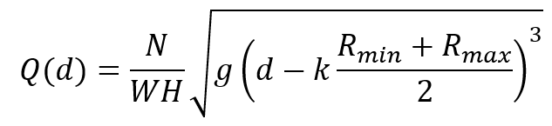
Ley de Beverloo
(Estimación del Caudal)

Slide 38
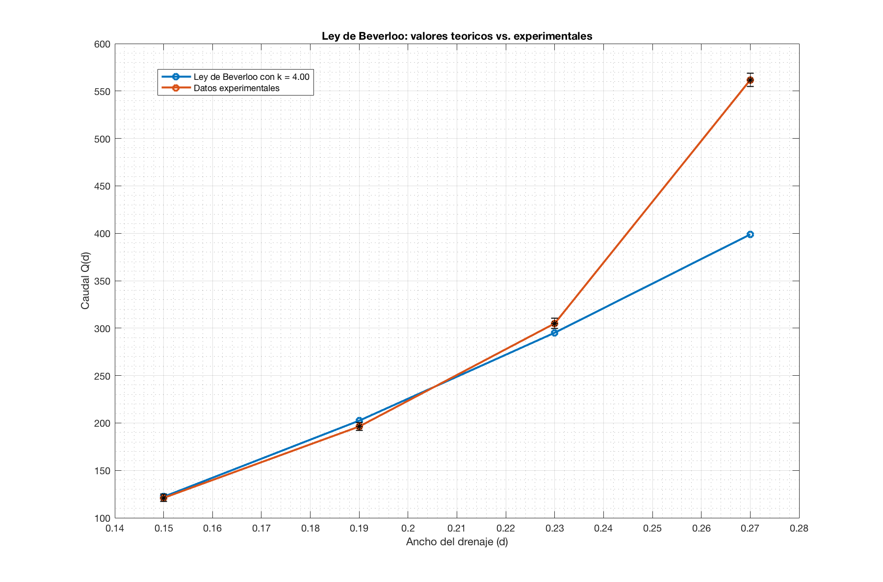
Ley de Beverloo

Slide 39
Conclusiones

Slide 40
Conclusiones
El tiempo de relajación se determina a través de la energía cinética.
El sistema disipa más energía a mayor damping y a mayor constante elástica tangencial (mayor fricción).
En general, la energía cinética del sistema se mantiene alrededor de un valor fijo (luego de la caída inicial).
La ley de Beverloo estima correctamente el caudal, siendo k dependiente de la forma* de los granos.
*(según Mankoc et. al., “The flow rate of granular materials through an orifice”)

Slide 41
Gracias!
Grupo 5: Golmar & Lobo

